Slide 1

第2章 内容回顾
Linux常见文件类型，文件属性
文件访问基本概念
文件访问基本API
文件访问的C库函数

Slide 2
第3章
进程和线程

Slide 3
预习检查
进程在内存里有三部分的数据 ？
代码段、堆栈段、数据段
进程在linux中表示的数据结构？
task_struct
进程的状态？
运行状态 、等待状态 、停止状态 、僵尸状态
进程的执行模式？
用户模式、内核模式

Slide 4
本章目标
了解进程和线程基本概念
掌握进程编程
掌握线程编程

Slide 5
本章结构
进程的概念及组织结构
进程和线程基本概念
进程状态及状态切换
进程控制 、调度
线程的概念
获得与进程有关的ID
派生进程
进程和线程
进程编程
执行其他程序
终止进程及进程返回值
等待进程
进程的同步措施
线程的创建和使用
线程编程
线程同步-互斥锁

Slide 6
进程
进程是一个具有独立功能的程序关于某个数据集合的一次可以并发执行的运行活动，是处于活动状态的计算机程序
Linux中
  进程具有独立的权限与职责。如果系统中某个进程崩溃，它不会影响到其余的进程。
  每个进程运行在其各自的虚拟地址空间中，进程之间可以通过由内核控制的机制相互通讯。

Slide 7
查看系统中的进程
ps指令
  通常可以查看到：进程的ID、进程的用户ID、进程状态和进程的Command
[root@localhost other]# ps -aux
USER PID %CPU %MEM VSZ RSS TTY STAT START TIME COMMAND
root 1 0.0 0.1 2048 632 ? Ss Dec09 0:11 init [3]
root 2 0.0 0.0 0 0 ? S Dec09 0:00 [migration/0]
root 3 0.0 0.0 0 0 ? SN Dec09 0:00 [ksoftirqd/0]
root 4 0.0 0.0 0 0 ? S Dec09 0:01 [watchdog/0]
root 5 0.0 0.0 0 0 ? S< Dec09 0:07 [events/0]
root 6 0.0 0.0 0 0 ? S< Dec09 0:00 [khelper]
root 7 0.0 0.0 0 0 ? S< Dec09 0:00 [kthread]
… …
root 3093 0.0 0.0 1640 432 tty4 Ss+ Dec09 0:00 /sbin/mingetty tty4
root 3094 0.0 0.0 1640 428 tty5 Ss+ Dec09 0:00 /sbin/mingetty tty5
root 3112 0.0 0.0 1636 452 tty6 Ss+ Dec09 0:00 /sbin/mingetty tty6

Slide 8
查看系统中的进程
ps输出信息
  USER 进程的属主；
  PID 进程的ID；
  PPID 父进程；
  %CPU 进程占用的CPU百分比；
  %MEM 占用内存的百分比；
  NI 进程的NICE值，数值大，表示较少占用CPU时间；
  VSZ 进程虚拟大小；
  RSS 驻留中页的数量；
  TTY 终端ID
  WCHAN 正在等待的进程资源；
  START 启动进程的时间；
  TIME 进程消耗CPU的时间；
  COMMAND 命令的名称和参数；

Slide 9
查看系统中的进程
STAT 进程状态
  D Uninterruptible sleep (usually IO)
  R 正在运行可中在队列中可过行的；
  S 处于休眠状态；
  T 停止或被追踪；
  Z 僵尸进程；
  < 优先级高的进程
  N 优先级较低的进程
  L 有些页被锁进内存；
  s 进程的领导者（在它之下有子进程）；
  l is multi-threaded (using CLONE_THREAD, like NPTL pthreads do)
  + 位于后台的进程组；

Slide 10
task_struct
每个进程用一个tast_struct数据结构来表示。
task_struct数据结构庞大而复杂，但它可以分成一些功能组成部分：
  （1）进程状态
    运行状态
    等待状态
    停止状态
    僵尸状态
  （2）进行调度信息
    进程优先级
  （3）标识符
    仅仅是个数字，不是task数组的索引
    用来控制进程对系统中文件和设备的存取权限
  （4）进程间通信
    信号、管道
    System V IPC：共享内存、信号灯、消息队列

Slide 11
task_struct
  （5）链接
    所有进程的相互关系
  [root@localhost ~]# pstree -p
  init(1)-+-acpid(2049)
  |-atd(2280)
  |-auditd(1697)-+-python(1699)
  | `-{auditd}(1698)
  |-automount(2025)-+-{automount}(2026)
  | |-{automount}(2027)
  | |-{automount}(2030)
  | `-{automount}(2033)
  |-avahi-daemon(2316)---avahi-daemon(2317)
  |-blktapctrl(2612)---{blktapctrl}(2613)
  |-crond(2189)
  |-cupsd(2087)
  |-dbus-daemon(1885)
  |-dhclient(2981)
  … …

Slide 12
task_struct
  （6）时间和定时器
    记录进程消耗的时间
    保存在jiffies变量中
    在定时器到时向相应进程发送信号
  （7）文件系统
    指向每个打开文件描述符
    指向VFS索引节点的指针
  （8）虚拟内存
  （9）处理器的内容
    存储进程切换的上下文，所有CPU相关的状态

Slide 13
进程状态
进程常见状态：
  运行状态
    系统当前进程
    就绪状态进程
    ps命令的STAT列为值R
  等待状态
    等待事件发生
    等待系统资源
    ps命令的STAT列为值S
  停止状态
    ps命令的STAT列为值T
  僵尸状态
    进程终止或结束
    在进程表项中仍有记录
    ps命令的STAT列为值Z

Slide 14
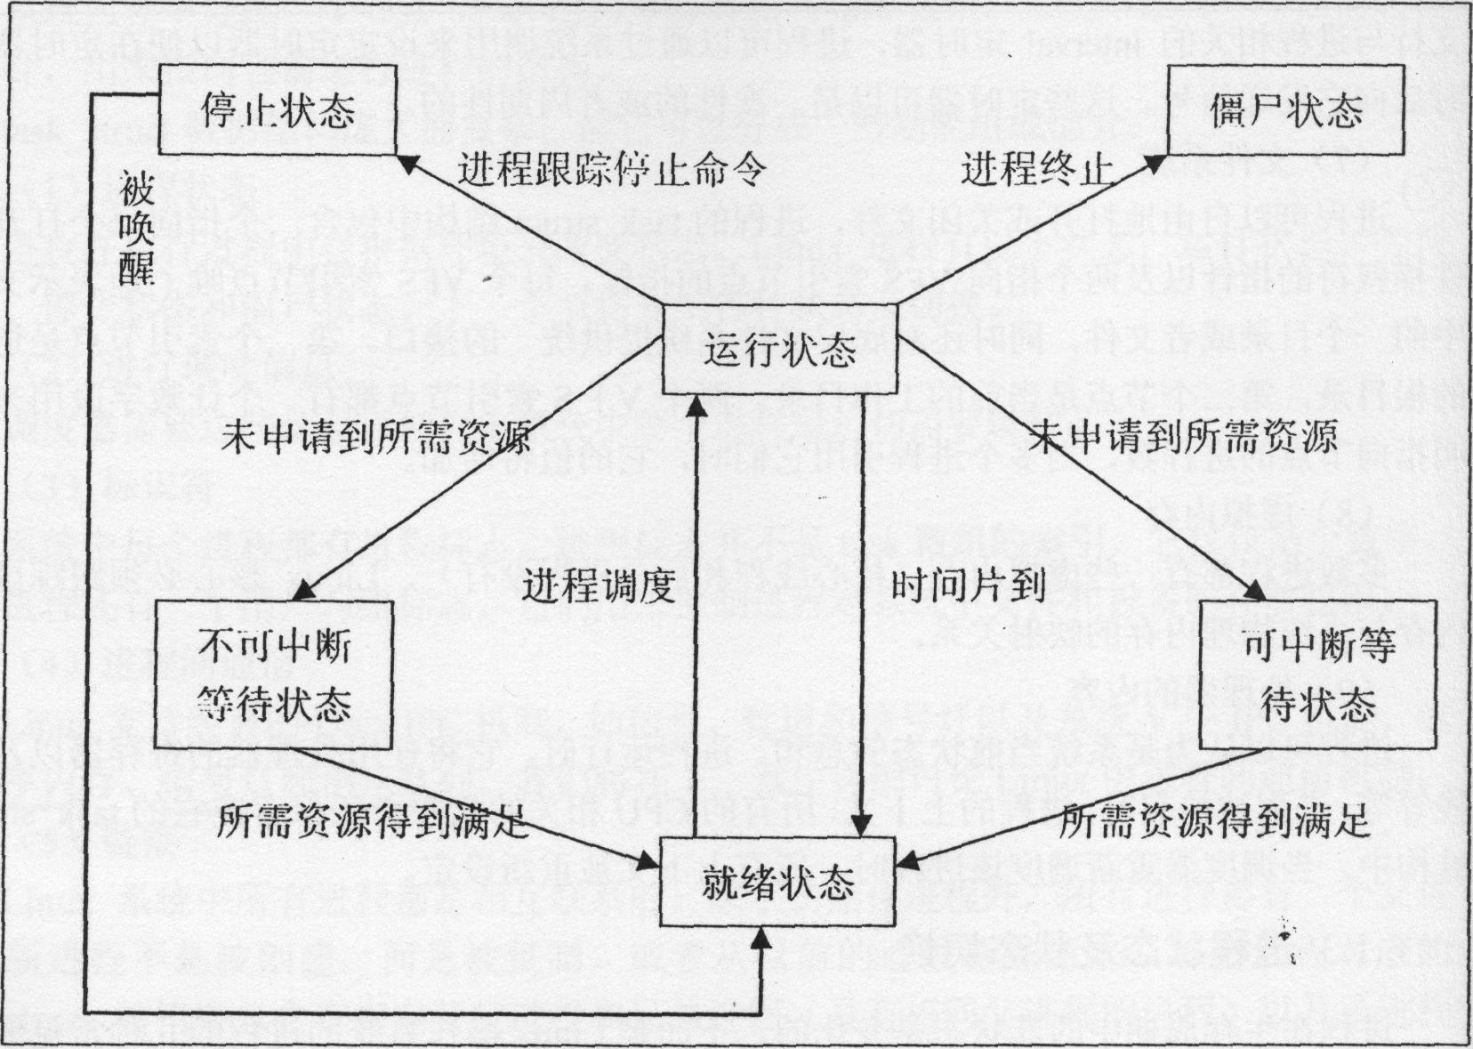
进程状态
进程状态变化关系图

Slide 15
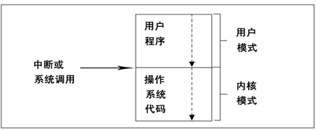
进程执行模式
内核模式
  系统调用
  中断事件
用户模式

Slide 16
进程调度
第一步：处理内核中的工作
第二步：处理当前进程
第三步：选择进程
  实时进程
  普通进程
第四步：进程交换

Slide 17
进程调度
task_struct中的调度信息：
  策略
    轮流策略
    先进先出策略
  优先权
    Jiffies变量
  实时优先权
    实时进程之间
  计数器

Slide 18
进程控制
fork()
  创建子进程
exec()
  创建子进程后，引用其他程序
wait()
  等待子进程退出，防止孤儿进程产生
  及时释放子进程占用的系统资源
exit()
  终止进程

Slide 19
获得进程有关的ID
#include <unistd.h>
#include <sys/types.h>
  uid_t getuid(void)：获得进程的用户标识号。
  gid_t getgid(void)：获得进程的用户所属的用户组ID。
  pid_t getpid(void)：要获得当前进程的ID。
  pid_t getppid(void)：获得当前进程的父进程的ID。
  pid_t getpgrp(void)：获得当前进程所在的进程组的ID。
  pid_t getpgid(pid_t pid)：获得进程ID为pid的进程所在的进程组ID。

Slide 20
派生进程
fork()
  #include <sys/types.h>
  #include <unistd.h>
    pid_t fork(void);
  它仅仅被调用一次，却能够返回两次，它可能有三种不同的返回值：
    在父进程中，fork返回新创建子进程的进程PID。
    在子进程中，fork返回0。
    如果出现错误，fork返回-1。

Slide 21
执行其它程序
exec()
  可以用来执行一个可执行文件来代替当前进程的执行映像。
  该调用并没有生成新的进程，而是在原有进程的基础上，替换原有进程的正文，调用前后是同一个进程，进程号PID不变，但执行的程序变了（执行的指令序列改变了）。

Slide 22
执行其它程序（续）
六种调用形式：
  int execl(const char *path, const char *arg, ...);
  int execlp(const char *file, const char *arg, ...);
  int execle(const char *path, const char *arg , ..., char * const envp[]);
  int execv(const char *path, char *const argv[]);
  int execvp(const char *file, char *const argv[]);
  int execve(const char *filename, char *const argv [], char *const envp[]);-系统调用
exec()的六个函数实现的功能都是一样的，只是在传递参数和设置环境方面提供了不同的方式。

Slide 23
执行其它程序（续）
六个函数的都是以“exec”四个字母开头的，后面的字母表示了其用法上的区别：
  带有字母“l”的函数，表明后面的参数列表是要传递给程序的参数列表，参数列表的第一个参数必须是要执行程序，最后一个参数必须是NULL。
  带有字母“p”的函数，第一个参数可以是相对路径或程序名，如果无法立即找到要执行的程序，那么就在环境变量PATH指定的路径中搜索。其他函数的第一个参数则必须是绝对路径名。
  带有字母“v”的函数，表明程序的参数列表通过一个字符串数组来传递。这个数组和最后传递给程序的main函数的字符串数组argv完全一样。第一个参数必须是程序名，最后一个参数也必须是NULL。
  带有字母“e”的函数，用户可以自己设置程序接收一个设置环境变量的数组。

Slide 24
终止进程及进程返回值
exit()函数的功能是终止发出调用的进程
  void exit(int status);

Slide 25
等待进程
系统调用wait()的功能是发出调用的进程只要有子进程，就睡眠直到它们中的一个终止为止：
#include <sys/types.h>
#include <sys/wait.h>
  pid_t wait(int *status);
  pid_t waitpid(pid_t pid, int *status, int options);
waitpid()函数与调用wait()的区别是waitpid()等待由参数pid指定的子进程退出

Slide 26
等待子进程-检查子进程状态的宏定义
宏定义 | 含义
WIFEXITED(status) | 如果进程通过系统调用_exit或函数调用exit正常退出，该宏的值为真。
WIFSIGNALED(status) | 如果子进程由于得到的信号（signal）没有被捕捉而导致退出时，该宏的值为真。
WIFSTOPPED(status) | 如果子进程没有终止，但停止了并可以重新执行时，该宏返回真。这种情况仅出现在waitpid调用中使用了WUNTRACED选项。
WEXITSTATUS(status) | 如果WIFEXITED(status)返回真，该宏返回由子进程调用_exit(status)或exit(status)时设置的调用参数status值。
WTERMSIG(status) | 如果WIFSIGNALED(status)返回为真，该宏返回导致子进程退出的信号（signal）的值。
WSTOPSIG(status) | 如果WIFSTOPPED(status)返回真，该宏返回导致子进程停止的信号（signal）值。

Slide 27
线程
进程是资源管理的最小单位，线程是程序执行的最小单位。
在操作系统设计上，从进程演化出线程，最主要的目的就是更好地支持多处理器，并且减小进程上下文切换的开销。
线程是进程的一条执行路径，它包含独立的堆栈和CPU寄存器状态，每个线程共享其所附属的进程的所有的资源，包括打开的文件、内存页面、信号标识及动态分配的内存等等。

Slide 28
进程和线程的关系
线程和进程的关系是：线程是属于进程的，线程运行在进程空间内，同一进程所产生的线程共享同一物理内存空间，当进程退出时该进程所产生的线程都会被强制退出并清除。一个进程至少需要一个线程作为它的指令执行体，进程管理着资源（比如cpu、内存、文件等等），而将线程分配到某个cpu上执行。

Slide 29
进程和线程的关系
线程
堆栈
CPU寄
存器状
线程T2
堆栈
CPU寄
存器状
…
内存
文件
信号
…

Slide 30
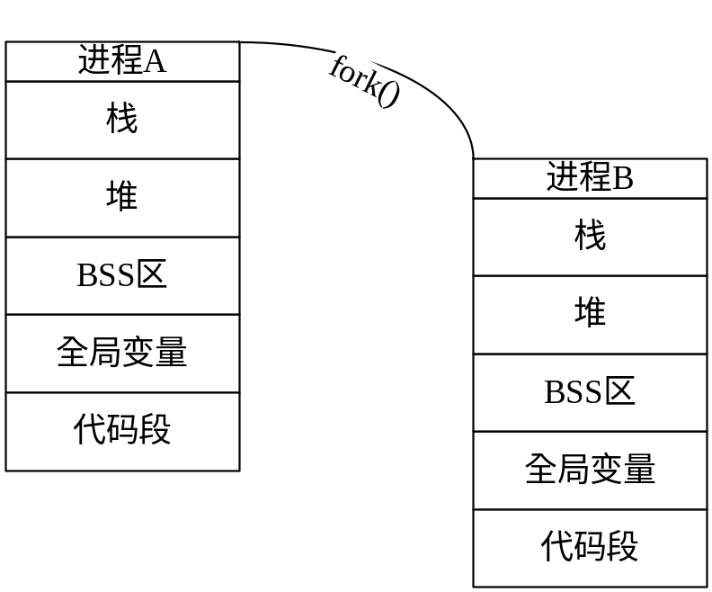
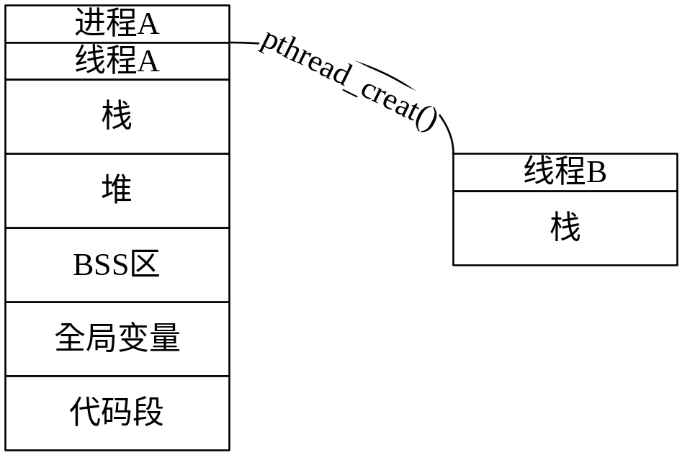
线程与进程的对比

Slide 31
线程资源
线程自己基本上不拥有系统资源，只拥有少量在运行中必不可少的资源（如程序计数器、一组寄存器、栈、线程信号掩码、局部线程变量和线程私有数据），但是它可与同属一个进程的其他线程共享进程所拥有的全部资源（同一地址空间、通用的信号处理机制、数据与I/O）。
进程在使用时占用了大量的内存空间，特别是进行进程间通信时一定要借助操作系统提供的通信机制，这使得进程有自身的弱点，而线程占用资源少，使用灵活，很多应用程序中都大量使用线程，而较少的使用多进程，但是，线程不能脱离进程而存在，另外，线程的层次关系，执行顺序并不明显，对于初学者大量使用线程会增加程序的复杂度。

Slide 32
进程/线程应用对比
应用功能 | 线程 | 进程
创建 | pthread_create | fork,vfork
退出 | pthread_exit | exit
等待 | pthread_join | wait、waitpid
取消/终止 | pthread_cancel | abort
读取ID | pthread_self() | getpid()
调度策略 | SCHED_OTHER、SCHED_FIFO、SCHED_RR | SCHED_OTHER、SCHED_FIFO、SCHED_RR
通信机制 | 信号量、信号、互斥锁、条件变量、读写锁 | 无名管道、有名管道、信号、消息队列、信号量、共享内存

Slide 33
线程编程
创建线程
  #include <pthread.h>
  int pthread_create(pthread_t *restrict thread,
  const pthread_attr_t *restrict attr,
  void *(*start_routine)(void*), void *restrict arg);
指向线程标识符的指针
线程属性，
一般为NULL
成功返回0
线程运行函数的起始地址
运行函数参数

Slide 34
线程的退出和回收
int pthread_join(pthread_t thread,void **value_ptr);
等待线程结束函数
void pthread_exit(void *value_ptr);
线程退出函数

Slide 35
线程同步-互斥锁
对共享资源的存取，需要用锁的方式加以控制。
函数pthread_mutex_init()用来生成一个互斥锁：
  #include <pthread.h>
  int pthread_mutex_init(pthread_mutex_t *restrict mutex,
const pthread_mutexattr_t *restrict attr);
互斥变量地址
成功返回0
互斥变量属性，一般NULL

Slide 36
上锁与解锁
上锁与解锁：
  #include <pthread.h>
  int pthread_mutex_lock(pthread_mutex_t *mutex);
  int pthread_mutex_unlock(pthread_mutex_t *mutex);
互斥变量地址
互斥变量地址
成功返回0

Slide 37
死锁
死锁：两个线程试图同时占用两个资源，并按不同的次序锁定相应的互斥锁
解决办法：使用函数pthread_mutex_trylock()，它是函数pthread_mutex_lock()的非阻塞函数 ：
  #include <pthread.h>
  int pthread_mutex_trylock(pthread_mutex_t *mutex);
互斥变量地址
成功返回0

Slide 38
本章总结
进程的概念及组织结构
从进程的定义，描述，到进程的状态的分析，给出了进程的描述和进程的切换的理论。以及线程的概念。
进程和线程基本概念
进程状态及状态切换
进程控制 、调度
线程的概念
获得与进程有关的ID
列举与进程相关的系统调用。详细介绍多进程的编程，包含多进程创建，进程间的同步，子进程的资源回收等。
派生进程
进程和线程
进程编程
执行其他程序
终止进程及进程返回值
等待进程
进程的同步措施
线程的创建、使用和同步。
线程的创建和使用
线程编程
线程同步-互斥锁

Slide 39
实验及实验注意事项
任务1：获得进程有关的ID
任务2：掌握派生进程的方法
任务3：学习如何使用execl()执行一个程序
任务4：掌握execvp()系列函数的主要区别和用法
任务5：掌握派生子进程，并由子进程执行新的程序的方法
任务6：wait()函数的使用方法
任务7：创建线程
任务8：获取子线程返回值
任务9：掌握互斥锁来进行线程同步的方法

